Slide 1





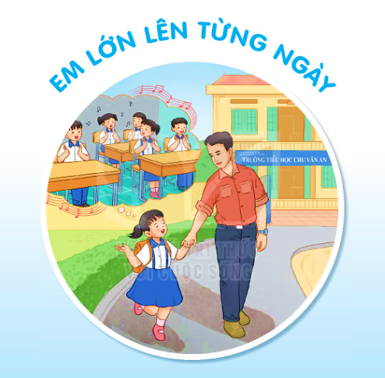

Slide 2

Hãy đảm bảo các con có những thứ sau trước khi chúng ta bắt đầu:
SGK Tiếng Việt lớp 2 tập 1
Vở Tiếng Việt
Bút mực, bút chì, thước kẻ.
Notes:
Để đạt được mục tiêu bài học hôm nay, các con cần chuẩn bị những đồ dùng học tập sau:
Sách giáo khoa TV lớp 2 tập 1
Bút mực, bút chì, thước kẻ và vở ghi bài.
* Sau đây là một số lưu ý khi học trực tuyến:
- Ngồi đúng tư thế.
- Giữ khoảng cách từ mắt đến màn hình ít nhất 50cm.
- Tập trung nghe giảng và thực hiện các nhiệm vụ học tập.

Slide 3

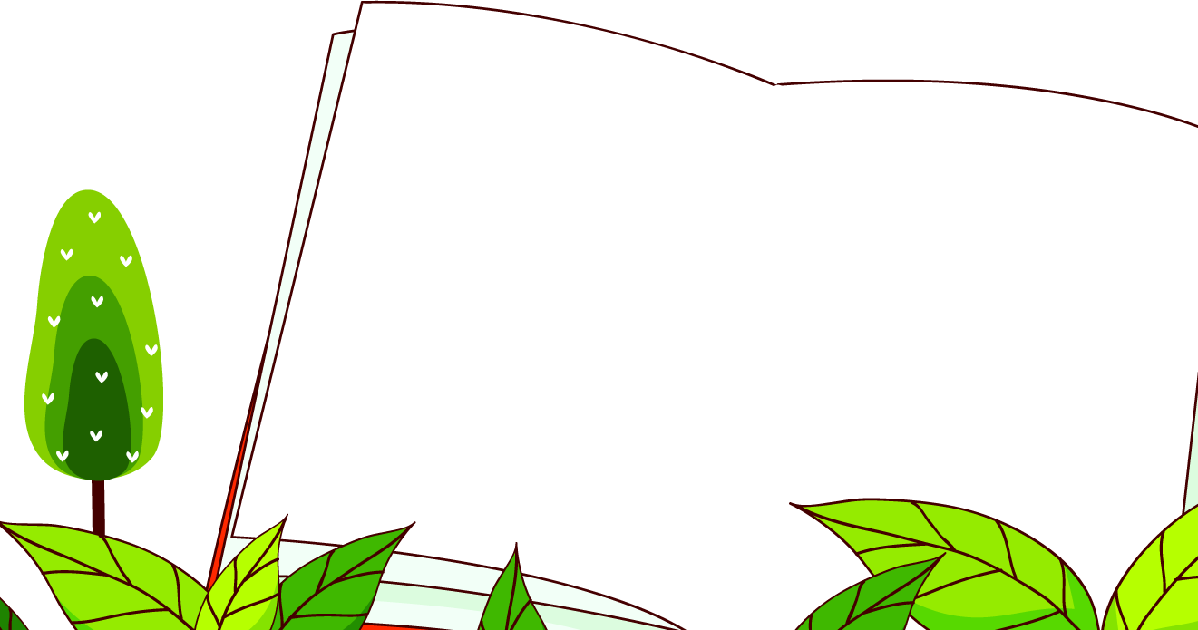
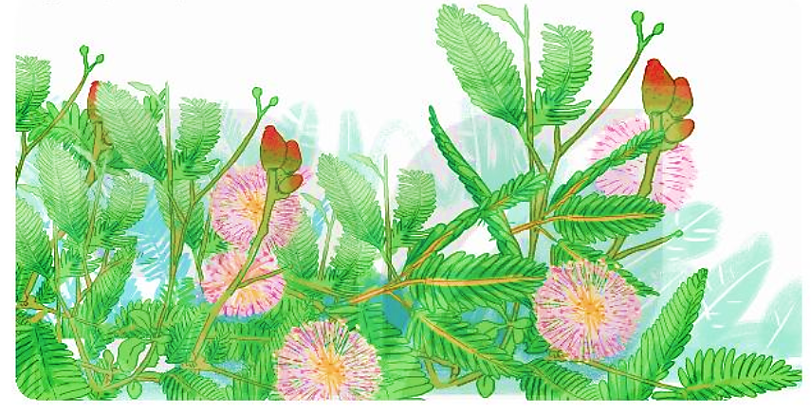
1. Em biết gì về loài cây trong tranh?
2. Loài cây này có gì đặc biệt?
Notes:
Trước khi vào bài học ngày hôm nay hãy kể cho cô và các bạn nghe những việc em đã làm được trong ngày hôm qua?

Slide 4
CÂY XẤU HỔ
BÀI 7
Notes:
Vừa rồi chúng ta đã nói được rất nhiều việc mà các em đã làm được và chưa làm được của ngày hôm qua. Thời gian đã trôi đi thì không trở lại. Nhưng muốn thời gian ở lại, mọi người, mọi vật đều phải cố gắng làm việc hằng ngày. Một bạn nhỏ đã hỏi bố một câu hỏi rất ngộ nghĩnh: Ngày hôm qua đâu rồi? Chúng ta cùng đọc và tìm hiểu bài thơ Ngày hôm qua đâu rồi? sẽ tìm được câu trả lời thú vị.

Slide 5

Thứ hai ngày 27 tháng 9 năm 2021
Tiếng Việt
Bài 7: Cây xấu hổ.
Đọc: Cây xấu hổ.

Slide 6
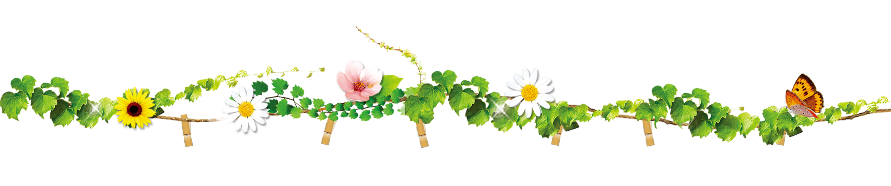


Yêu cầu cần đạt
Đọc đúng, rõ ràng bài Cây xấu hổ, biết ngắt nghỉ,
nhấn giọng phù hợp.
Sau bài học này các con sẽ:
Trả lời được các câu hỏi có liên quan đến bài đọc.
Biết chia sẻ những trải nghiệm, suy nghĩ, cảm xúc có liên quan đến bài đọc.

Slide 7


CÂY XẤU HỔ
BÀI 7
TIẾT 1
ĐỌC
Notes:
Các con mở vở ghi đầu bài: Ngày hôm qua đâu rồi?. Cô mời bạn… nhắc lại tên bài giúp cô

Slide 8

ĐỌC
Cây xấu hổ
Bỗng dưng, gió ào ào nổi lên. Có tiếng động gì lạ lắm. Những chiếc lá khô lạt xạt lướt trên cỏ. Cây xấu hổ co rúm mình lại.
Nó bỗng thấy xung quanh xôn xao. Nó hé mắt nhìn: không có gì lạ cả. Bấy giờ, nó mới mở bừng những con mắt lá. Quả nhiên, không có gì lạ thật.
Nhưng những cây cỏ xung quanh vẫn cứ xôn xao. Thì ra, vừa có một con chim xanh biếc, toàn thân lóng lánh như tự tỏa sáng không biết từ đâu bay tới. Chim đậu một thoáng trên cành thanh mai rồi lại vội bay đi. Các cây cỏ xuýt xoa: biết bao nhiêu con chim đã bay qua đây, chưa có con nào đẹp đến thế.
Càng nghe bạn bè trầm trồ, cây xấu hổ càng tiếc. Không biết bao giờ con chim xanh ấy quay trở lại.
(Theo Trần Hoài Dương)
Notes:
+ Bài thơ có mấy khổ thơ?
- GV nêu: Trong bài thơi vừa rồi cô đã ngắt hơi theo nhịp thơ 3/2, tức là hết 3 tiếng cô lại ngắt hơi và nghỉ hơi sau mỗi dòng thơ, khổ thơ
+ Cô đọc nhấn giọng vào các từ ngữ nào?

Slide 9


ĐỌC
Cây xấu hổ
Bài chia làm mấy đoạn?
Bỗng dưng, gió ào ào nổi lên. Có tiếng động gì lạ lắm. Những chiếc lá khô lạt xạt lướt trên cỏ. Cây xấu hổ co rúm mình lại.
Nó bỗng thấy xung quanh xôn xao. Nó hé mắt nhìn: không có gì lạ cả. Bấy giờ, nó mới mở bừng những con mắt lá. Quả nhiên, không có gì lạ thật.
Nhưng những cây cỏ xung quanh vẫn cứ xôn xao. Thì ra, vừa có một con chim xanh biếc, toàn thân lóng lánh như tự tỏa sáng không biết từ đâu bay tới. Chim đậu một thoáng trên cành thanh mai rồi lại vội bay đi. Các cây cỏ xuýt xoa: biết bao nhiêu con chim đã bay qua đây, chưa có con nào đẹp đến thế.
Càng nghe bạn bè trầm trồ, cây xấu hổ càng tiếc. Không biết bao giờ con chim xanh ấy quay trở lại.
(Theo Trần Hoài Dương)
Notes:
+ Bài thơ có mấy khổ thơ?
- GV nêu: Trong bài thơi vừa rồi cô đã ngắt hơi theo nhịp thơ 3/2, tức là hết 3 tiếng cô lại ngắt hơi và nghỉ hơi sau mỗi dòng thơ, khổ thơ
+ Cô đọc nhấn giọng vào các từ ngữ nào?

Slide 10




Đọc nối tiếp từng đoạn

Slide 11
ĐỌC
Cây xấu hổ
Bỗng dưng, gió ào ào nổi lên. Có tiếng động gì lạ lắm. Những chiếc lá khô lạt xạt lướt trên cỏ. Cây xấu hổ co rúm mình lại.
Nó bỗng thấy xung quanh xôn xao. Nó hé mắt nhìn: không có gì lạ cả. Bấy giờ, nó mới mở bừng những con mắt lá. Quả nhiên, không có gì lạ thật.
Lần 1
Nhưng những cây cỏ xung quanh vẫn cứ xôn xao. Thì ra, vừa có một con chim xanh biếc, toàn thân lóng lánh như tự tỏa sáng không biết từ đâu bay tới. Chim đậu một thoáng trên cành thanh mai rồi lại vội bay đi. Các cây cỏ xuýt xoa: biết bao nhiêu con chim đã bay qua đây, chưa có con nào đẹp đến thế.
Càng nghe bạn bè trầm trồ, cây xấu hổ càng tiếc. Không biết bao giờ con chim xanh ấy quay trở lại.
(Theo Trần Hoài Dương)

Slide 12



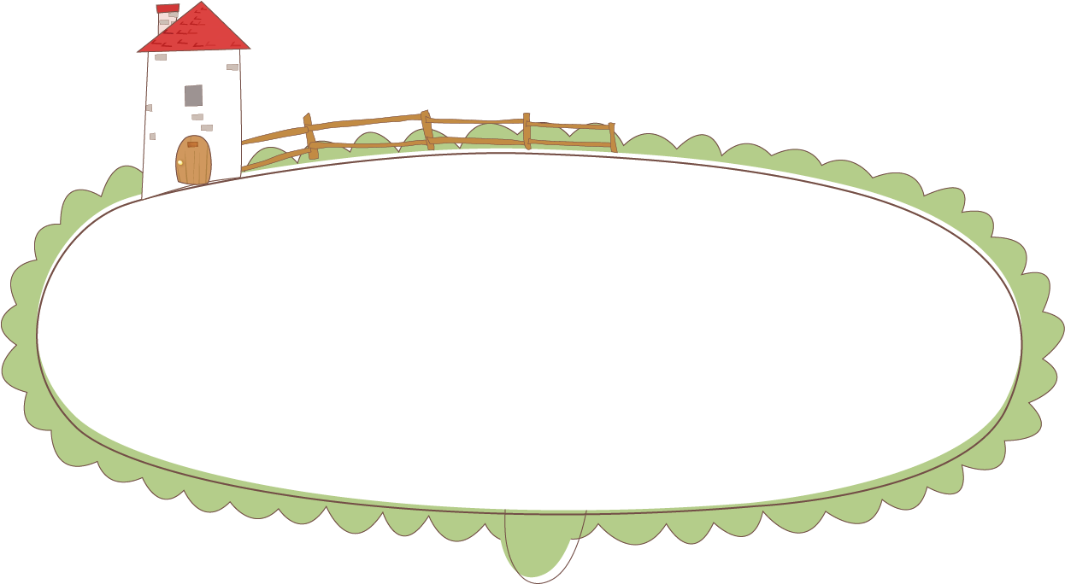
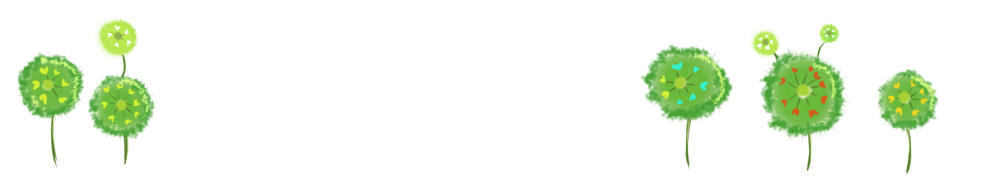

my question
Con thấy có từ ngữ nào khó đọc?

Slide 13
ĐỌC
Cây xấu hổ
Bỗng dưng, gió ào ào nổi lên. Có tiếng động gì lạ lắm. Những chiếc lá khô lạt xạt lướt trên cỏ. Cây xấu hổ co rúm mình lại.
Nó bỗng thấy xung quanh xôn xao. Nó hé mắt nhìn: không có gì lạ cả. Bấy giờ, nó mới mở bừng những con mắt lá. Quả nhiên, không có gì lạ thật.
Nhưng những cây cỏ xung quanh vẫn cứ xôn xao. Thì ra, vừa có một con chim xanh biếc, toàn thân lóng lánh như tự tỏa sáng không biết từ đâu bay tới. Chim đậu một thoáng trên cành thanh mai rồi lại vội bay đi. Các cây cỏ xuýt xoa: biết bao nhiêu con chim đã bay qua đây, chưa có con nào đẹp đến thế.
Càng nghe bạn bè trầm trồ, cây xấu hổ càng tiếc. Không biết bao giờ con chim xanh ấy quay trở lại.
(Theo Trần Hoài Dương)
lạt xạt
co rúm
xôn xao
lóng lánh
xuýt xoa
trầm trồ

Slide 14
ĐỌC
Cây xấu hổ
Bỗng dưng, gió ào ào nổi lên. Có tiếng động gì lạ lắm. Những chiếc lá khô lạt xạt lướt trên cỏ. Cây xấu hổ co rúm mình lại.
Nó bỗng thấy xung quanh xôn xao. Nó hé mắt nhìn: không có gì lạ cả. Bấy giờ, nó mới mở bừng những con mắt lá. Quả nhiên, không có gì lạ thật.
Lần 2
Nhưng những cây cỏ xung quanh vẫn cứ xôn xao. Thì ra, vừa có một con chim xanh biếc, toàn thân lóng lánh như tự tỏa sáng không biết từ đâu bay tới. Chim đậu một thoáng trên cành thanh mai rồi lại vội bay đi. Các cây cỏ xuýt xoa: biết bao nhiêu con chim đã bay qua đây, chưa có con nào đẹp đến thế.
Càng nghe bạn bè trầm trồ, cây xấu hổ càng tiếc. Không biết bao giờ con chim xanh ấy quay trở lại.
(Theo Trần Hoài Dương)

Slide 15
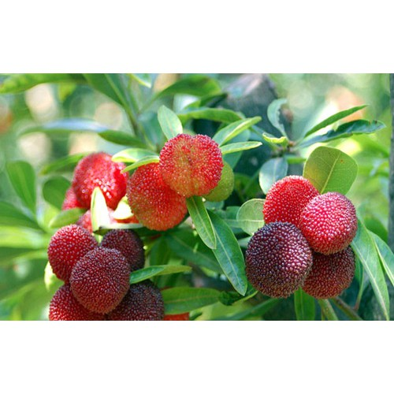

ĐỌC
Cây xấu hổ
Từ ngữ
Bỗng dưng, gió ào ào nổi lên. Có tiếng động gì lạ lắm. Những chiếc lá khô lạt xạt lướt trên cỏ. Cây xấu hổ co rúm mình lại.
Nó bỗng thấy xung quanh xôn xao. Nó hé mắt nhìn: không có gì lạ cả. Bấy giờ, nó mới mở bừng những con mắt lá. Quả nhiên, không có gì lạ thật.
Xuýt xoa
: cách thể hiện cảm xúc (thường là khen, đôi khi là tiếc) qua lời nói.
: cây bụi thấp, quả mọng nước, trông như quả dâu.
Thanh mai
Lần 2
Nhưng những cây cỏ xung quanh vẫn cứ xôn xao. Thì ra, vừa có một con chim xanh biếc, toàn thân lóng lánh như tự tỏa sáng không biết từ đâu bay tới. Chim đậu một thoáng trên cành thanh mai rồi lại vội bay đi. Các cây cỏ xuýt xoa: biết bao nhiêu con chim đã bay qua đây, chưa có con nào đẹp đến thế.
Càng nghe bạn bè trầm trồ, cây xấu hổ càng tiếc. Không biết bao giờ con chim xanh ấy quay trở lại.
(Theo Trần Hoài Dương)
Nhưng những cây cỏ xung quanh vẫn cứ xôn xao. Thì ra, vừa có một con chim xanh biếc, toàn thân lóng lánh như tự tỏa sáng không biết từ đâu bay tới. Chim đậu một thoáng trên cành thanh mai rồi lại vội bay đi. Các cây cỏ xuýt xoa: biết bao nhiêu con chim đã bay qua đây, chưa có con nào đẹp đến thế.
Càng nghe bạn bè trầm trồ, cây xấu hổ càng tiếc. Không biết bao giờ con chim xanh ấy quay trở lại.
(Theo Trần Hoài Dương)
Từ ngữ
Lạt xạt
: tiếng va chạm của lá khô.
Xôn xao
: nhiều âm thanh, tiếng nói nhỏ phát ra cùng một lúc.

Slide 16
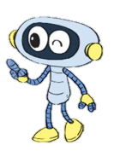
ĐỌC
Đọc toàn bài
Cây xấu hổ
Mời các bạn đọc nhóm với tớ nào
Bỗng dưng, gió ào ào nổi lên. Có tiếng động gì lạ lắm. Những chiếc lá khô lạt xạt lướt trên cỏ. Cây xấu hổ co rúm mình lại.
Nó bỗng thấy xung quanh xôn xao. Nó hé mắt nhìn: không có gì lạ cả. Bấy giờ, nó mới mở bừng những con mắt lá. Quả nhiên, không có gì lạ thật.
Nhưng những cây cỏ xung quanh vẫn cứ xôn xao. Thì ra, vừa có một con chim xanh biếc, toàn thân lóng lánh như tự tỏa sáng không biết từ đâu bay tới. Chim đậu một thoáng trên cành thanh mai rồi lại vội bay đi. Các cây cỏ xuýt xoa: biết bao nhiêu con chim đã bay qua đây, chưa có con nào đẹp đến thế.
Càng nghe bạn bè trầm trồ, cây xấu hổ càng tiếc. Không biết bao giờ con chim xanh ấy quay trở lại.
(Theo Trần Hoài Dương)

Slide 17
CÂY XẤU HỔ
BÀI 7
TIẾT 2
Notes:
Các con vừa được học tiết 1 của bài Ngày hôm qua đâu rồi. Đến với tiết 2 của bài học ngày hôm nay cô sẽ cho các con chơi 1 trò chơi rất thú vị để giải tỏa căng thẳng mà vẫn tìm hiểu được nội dung bài tập đọc này. Các con có muốn tham gia trò chơi cùng cô không nào?

Slide 18
Cây xấu hổ
Bỗng dưng, gió ào ào nổi lên. Có tiếng động gì lạ lắm. Những chiếc lá khô lạt xạt lướt trên cỏ. Cây xấu hổ co rúm mình lại.
Nó bỗng thấy xung quanh xôn xao. Nó hé mắt nhìn: không có gì lạ cả. Bấy giờ, nó mới mở bừng những con mắt lá. Quả nhiên, không có gì lạ thật.
Đọc thầm đoạn 1
1. Nghe tiếng động lạ, cây xấu hổ đã làm gì?
→ Nghe tiếng động lạ, cây xấu hổ đã co rúm mình lại.

Slide 19
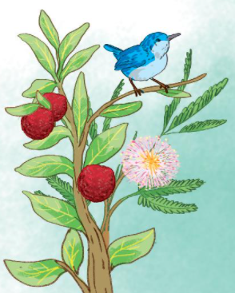
Nhưng những cây cỏ xung quanh vẫn cứ xôn xao. Thì ra, vừa có một con chim xanh biếc, toàn thân lóng lánh như tự tỏa sáng không biết từ đâu bay tới. Chim đậu một thoáng trên cành thanh mai rồi lại vội bay đi. Các cây cỏ xuýt xoa: biết bao nhiêu con chim đã bay qua đây, chưa có con nào đẹp đến thế.
Càng nghe bạn bè trầm trồ, cây xấu hổ càng tiếc. Không biết bao giờ con chim xanh ấy quay trở lại.
Đọc thầm đoạn 2
2. Cây cỏ xung quanh xôn xao về chuyện gì?
→ Cây cỏ xung quanh xôn xao chuyện một con chim xanh biếc, toàn thân lóng lánh không biết từ đâu bay tới rồi lại vội bay đi ngay.

Slide 20
Cây xấu hổ
Bỗng dưng, gió ào ào nổi lên. Có tiếng động gì lạ lắm. Những chiếc lá khô lạt xạt lướt trên cỏ. Cây xấu hổ co rúm mình lại.
Nó bỗng thấy xung quanh xôn xao. Nó hé mắt nhìn: không có gì lạ cả. Bấy giờ, nó mới mở bừng những con mắt lá. Quả nhiên, không có gì lạ thật.
Nhưng những cây cỏ xung quanh vẫn cứ xôn xao. Thì ra, vừa có một con chim xanh biếc, toàn thân lóng lánh như tự tỏa sáng không biết từ đâu bay tới. Chim đậu một thoáng trên cành thanh mai rồi lại vội bay đi. Các cây cỏ xuýt xoa: biết bao nhiêu con chim đã bay qua đây, chưa có con nào đẹp đến thế.
Càng nghe bạn bè trầm trồ, cây xấu hổ càng tiếc. Không biết bao giờ con chim xanh ấy quay trở lại.
3. Cây xấu hổ tiếc nuối điều gì?
→ Cây xấu hổ tiếc nuối vì do nhút nhát đã nhắm mắt lại khi nghe tiếng động lạ, không được nhìn thấy con chim xanh xinh đẹp kia.

Slide 21





Cây xấu hổ cần tự tin, mạnh mẽ hơn để không bỏ lỡ những cảnh đẹp.
Theo em, để không phải tiếc như vậy, cây xấu hổ nên làm gì?

Slide 22
Luyện đọc đoạn 2
Nhưng những cây cỏ xung quanh vẫn cứ xôn xao. Thì ra, vừa có một con chim xanh biếc, toàn thân lóng lánh như tự tỏa sáng không biết từ đâu bay tới. Chim đậu một thoáng trên cành thanh mai rồi lại vội bay đi. Các cây cỏ xuýt xoa: biết bao nhiêu con chim đã bay qua đây, chưa có con nào đẹp đến thế.
Càng nghe bạn bè trầm trồ, cây xấu hổ càng tiếc. Không biết bao giờ con chim xanh ấy quay trở lại.

Slide 23

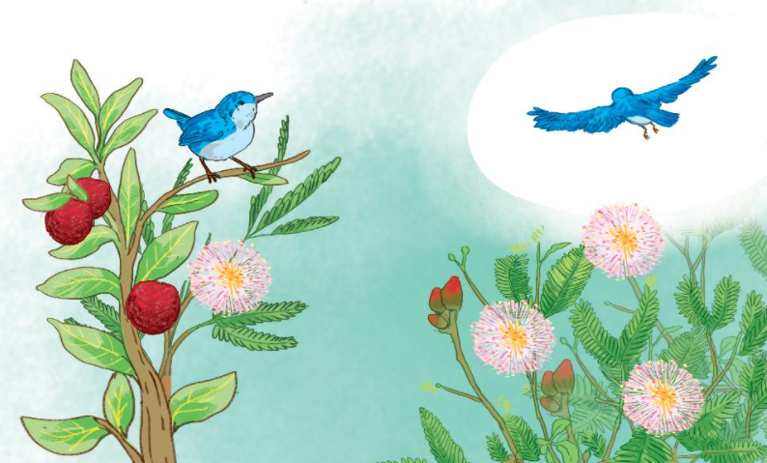
LUYỆN TẬP
1. Những từ ngữ nào sau đây chỉ đặc điểm?
2. Nói tiếp lời của cây xấu hổ:
Mình rất tiếc vì đã quá nhút nhát nên đã nhắm mắt lại, không nhìn thấy con chim xanh xinh đẹp ấy.
Mình rất tiếc ...
Notes:
Các con quan sát bức tranh và cho cô biết bức tranh này vẽ gì?

Slide 24
Hẹn gặp lại các con ở những tiết học sau!

